Slide 1
Други светски рат

Slide 2
Узроци за избијање рата:
Немачка тежи светској доминацији,
Хитлер је предводи,
Економска криза,
Западне силе чине све да до новог рата не дође и попуштају Хитлеру,
Немачка крши све чиме је била ограничена Версајским миром из 1919.
Немачка напада пољску.

Slide 3
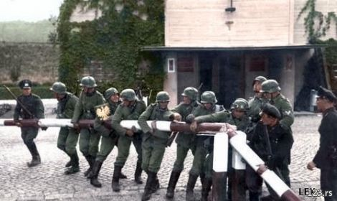
Рат почиње 1. септембра 1939.

Slide 4
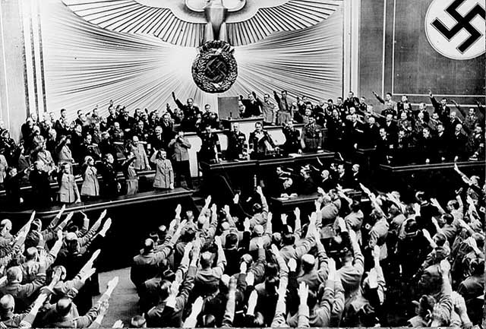
Бундестаг подржава хитлера

Slide 5
Ратни планови
Британија се поузда у своју морнарицу и помоћ Француској,
Француска се поузда у Мажино линију,
Немачка користи авионе и тенкове за свој чувени “блицкриг”,
Стаљин верује Хитлеру да неће напасти.

Slide 6
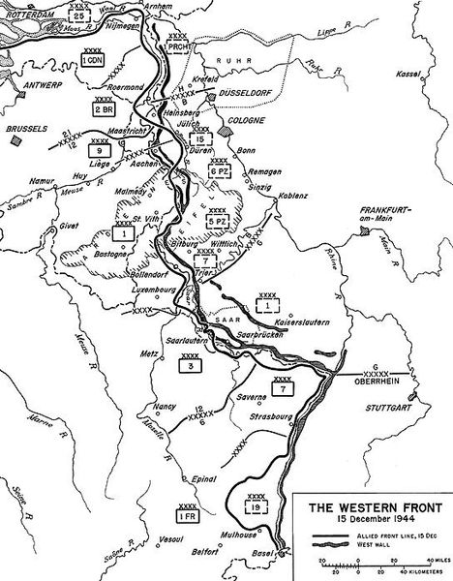
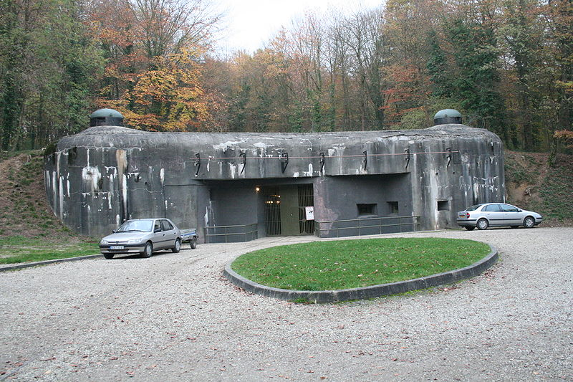
Француска пада у мају 1940.

Slide 7
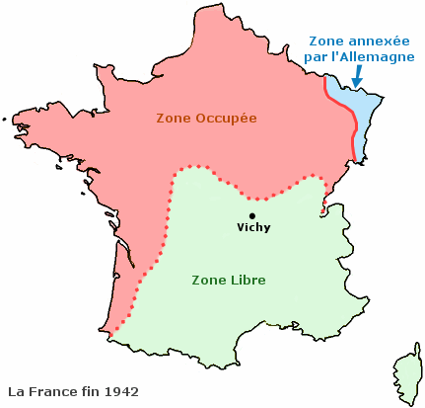
Француска
после пораза
Север - Немачка окупациона зона.
Југ - слободна територија са седиштем у Вишију, где је успостављена профашистичка влада маршала Петена

Slide 8
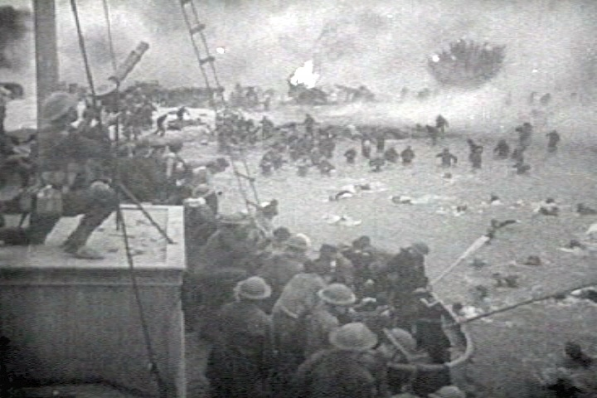
Денкерк

Slide 9
Дешавања 1940:
Хитлер склапа савез са Италијом и Јапаном.
У рату је само са Британијом
Осваја Данску, Норвешку, а ускоро и Југославију и Грчку чиме је цела Европа под његовом влашћу. Они који нису освојени раније су потписали споразум и савез са њим.

Slide 10
1941. или година глупих одлука:
22. јуна напада СССР.
Улази у рат са Британијом у Африци да би помогао неспособном Мусолинију.
Објављује рат САД после Јапанског напада на Перл Харбур.

Slide 11
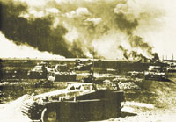
НАПАД НА СОВЈЕТСКИ САВЕЗ
• Операција Барбароса-22. јун 1941.
• Линија фронта дуга 3000 км
• Немачка војска напредује веома брзо
• Руски фронт пробијен на неколико места
• Немци на 30 км од Москве
• Руси чекају свог највећег савезника-ЗИМУ

Slide 12

НАПАД НА СОВЈЕТСКИ САВЕЗ
Консолидација руске војске
Москва се брани "по сваку цену“
Команадант одбране града, генерал Жуков
5-6. децембра контраофанзива Црвене Армије
Немци потучени
Лењинград под опсадом 950 дана-неосвојен

Slide 13
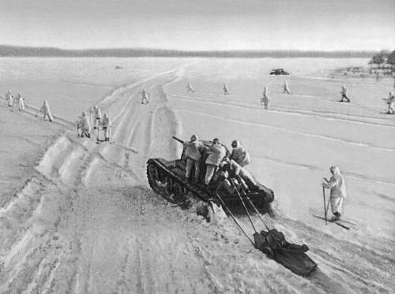

Slide 14
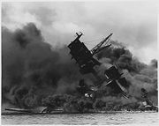
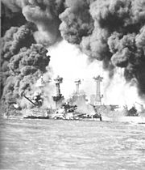
Улазак САД у рат
7. децембар 1941. Јапан напао ПЕРЛ ХАРБУР, америчку луку
САД улази у рат

Slide 15
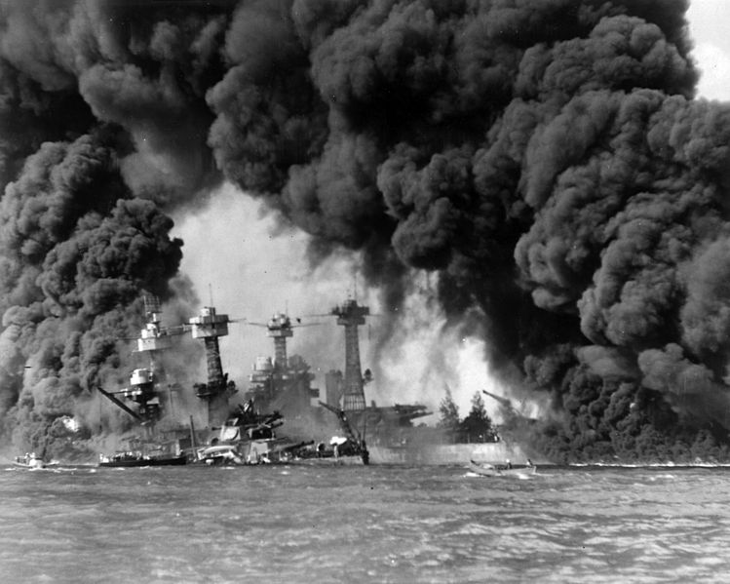

Slide 16
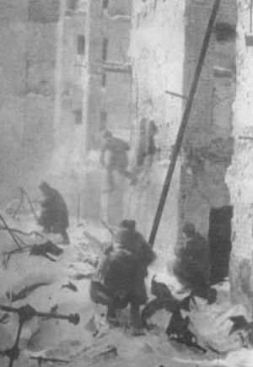
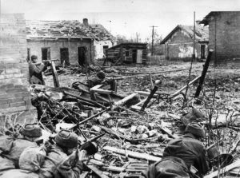
ИСТОЧНИ ФРОНТ 1942.-1943.
Стаљинградска битка, август 1942.-фебруар 1943.

Slide 17
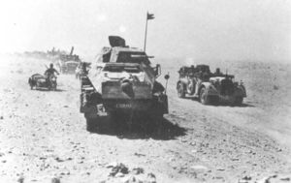
СЕВЕРНОАФРИЧКО РАТИШТЕ
БИТКА КОД ЕЛ АЛАМЕЈНА-октобар 1942.
• Победа савезника
• Повлачење Немаца и Италијана ка Тунису

Slide 18
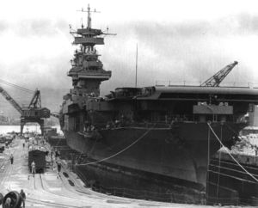
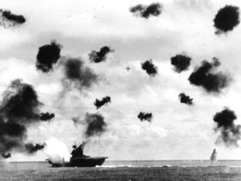
САД у рату
Битка код Мидвеја јун 1942.
Прекретница у рату на Тихом океану

Slide 19
Ток рата 43-44.
Немци се полако повлаче са источног фронта
1943. Курска битка, Немци је губе
1944. СССР је до краја године ослободио Пољску, Румунију а јединице Црвене армије ушле су и у Југославију.
У јуну започета операција Oверлорд

Slide 20
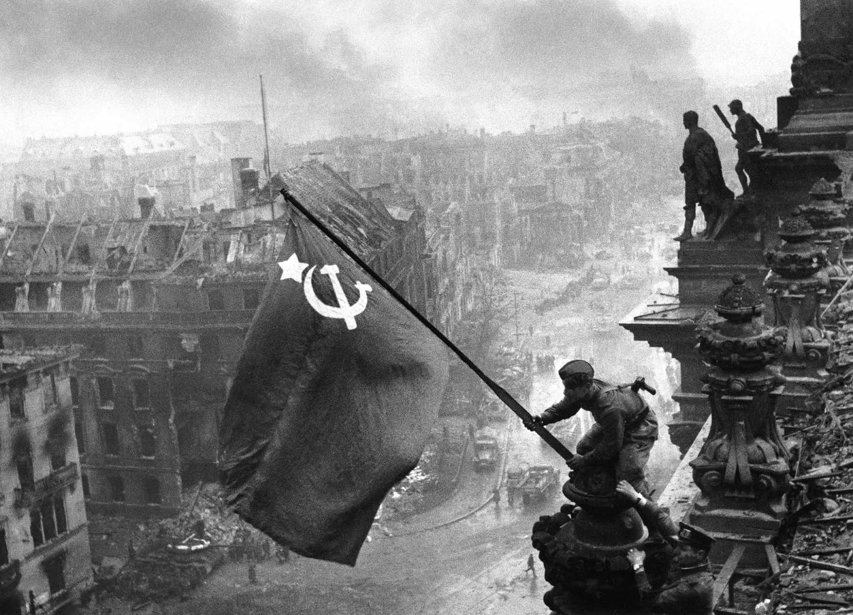

Slide 21
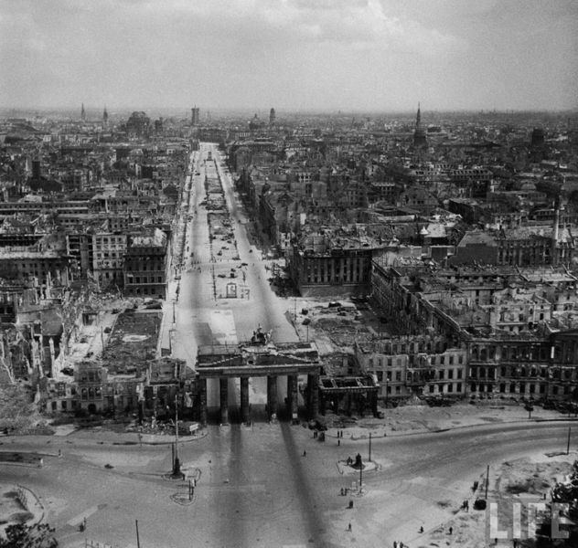
Берлин

Slide 22
Крај рата
У априлу 1945. Црвена армија улази у Берлин.
30. Априла Хитлер је извршио самоубиство.
9. маја Немачка је капитулирала.
Јапан је губио положаје у Тихом океану још од 1942.
У августу 1945. САД су бациле две атомске бомбе на Јапан.
Јапан је капитулирао 2.9.1945.

Slide 23
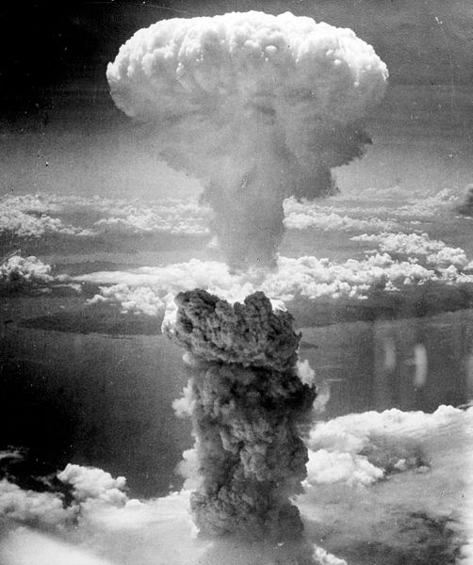

Slide 24
А какав ће бити следећи?

